Slide 1
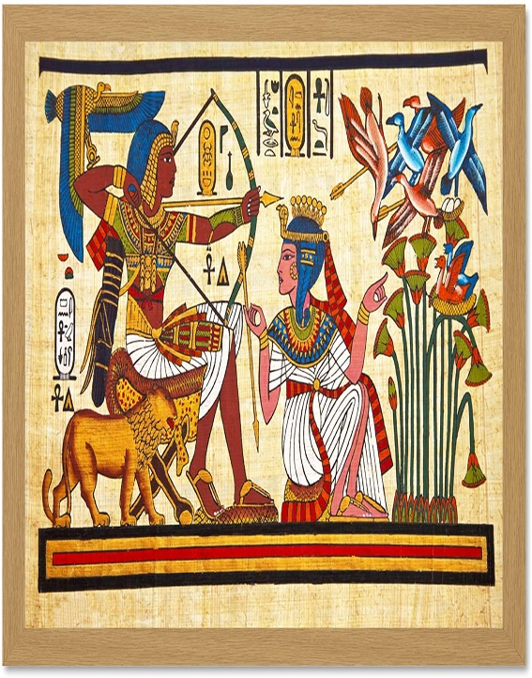
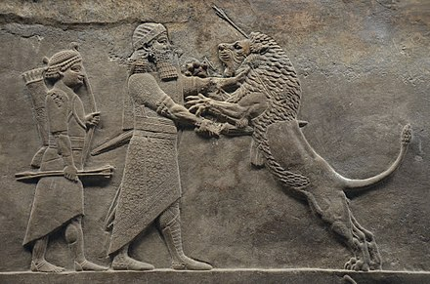
3) Umetnost prvih zgodnjih civilizacij V STAREM VEKU
Prve zgodnje civilizacije (Egipčani, Sumerci, Maji …) so umetnost namenile upodabljanju in proslavljanju dosežkov VLADARJEV.

Slide 2
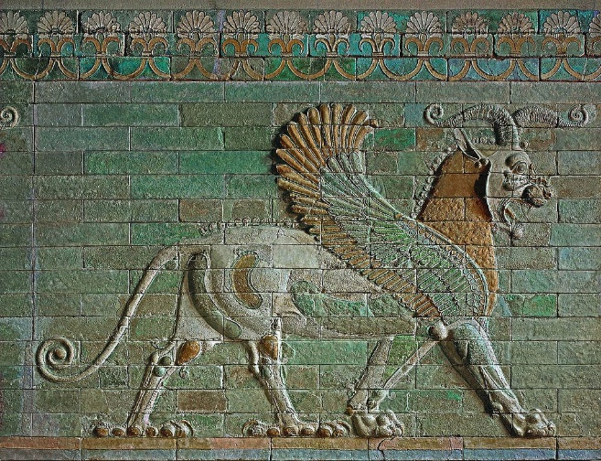
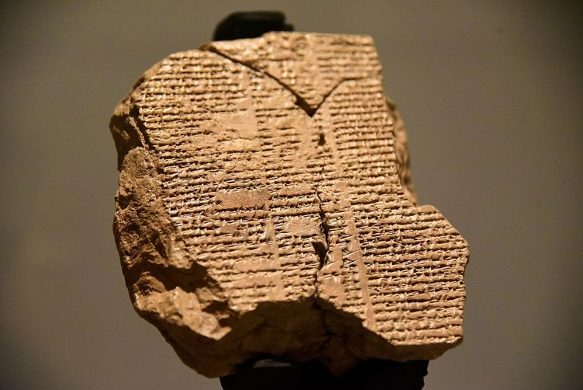
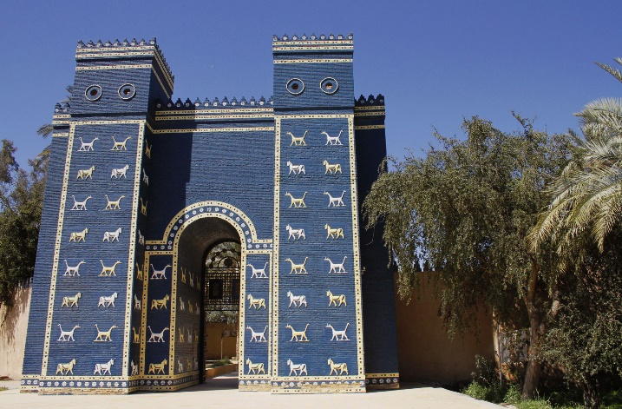
MEZOPOTAMIJA
KIPI MOLIVCEV
KIPI VLADARJEV
STENSKE POSLIKAVE (Ištarina vrata)
KAMNITI RELIEFI (spopad kralja z levom)
EP O GILGAMEŠU (najstarejša junaška-mitološka pesnitev)

Slide 3
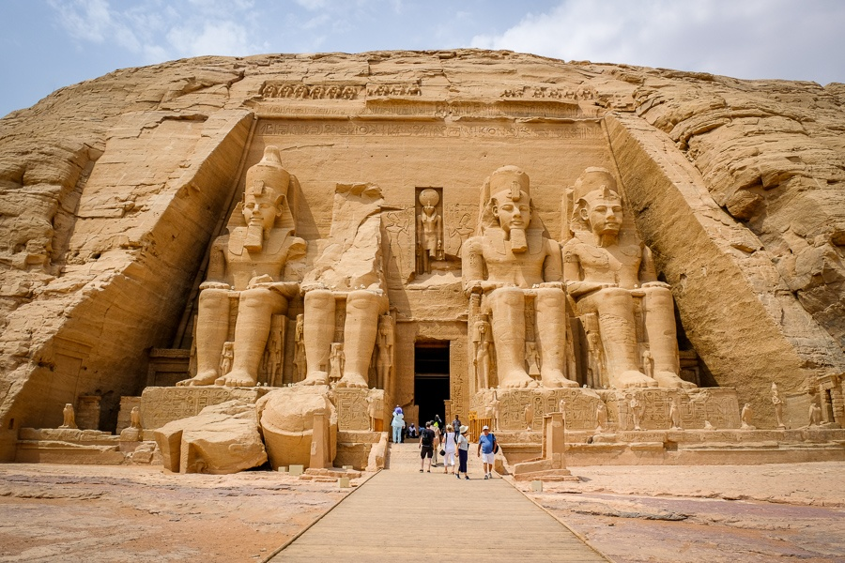
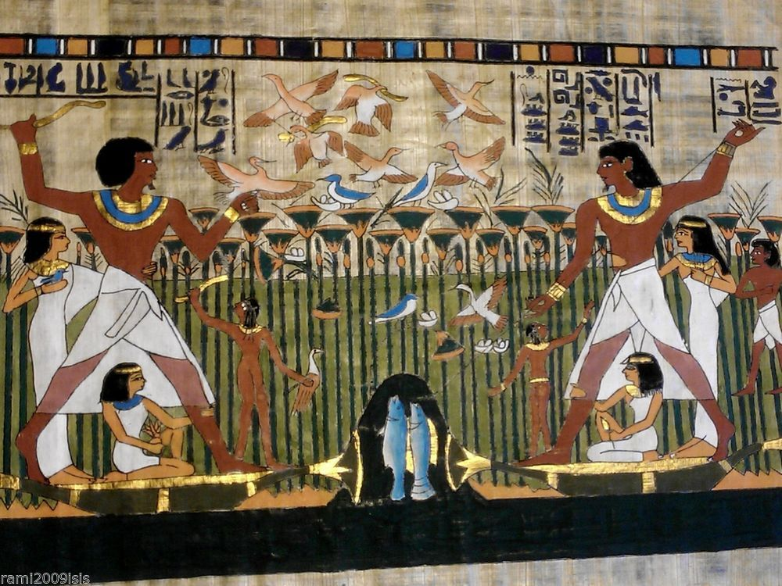
egipt
EGIPČANSKE STENSKE SLIKE (podobe iz vsakdanjega življenja, verske predstave)
KIPARSTVO (ogromni kipi, ki kažejo moč vladarjev)

Slide 4
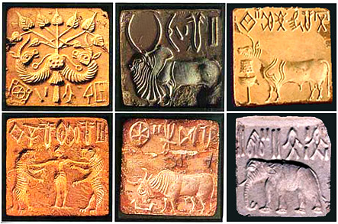
Indska kultura
ŽENSKE FIGURE IZ ŽGANE GLINE
GLINENI PEČATNIKI (označevanje lastnine trgovskega blaga)

Slide 5
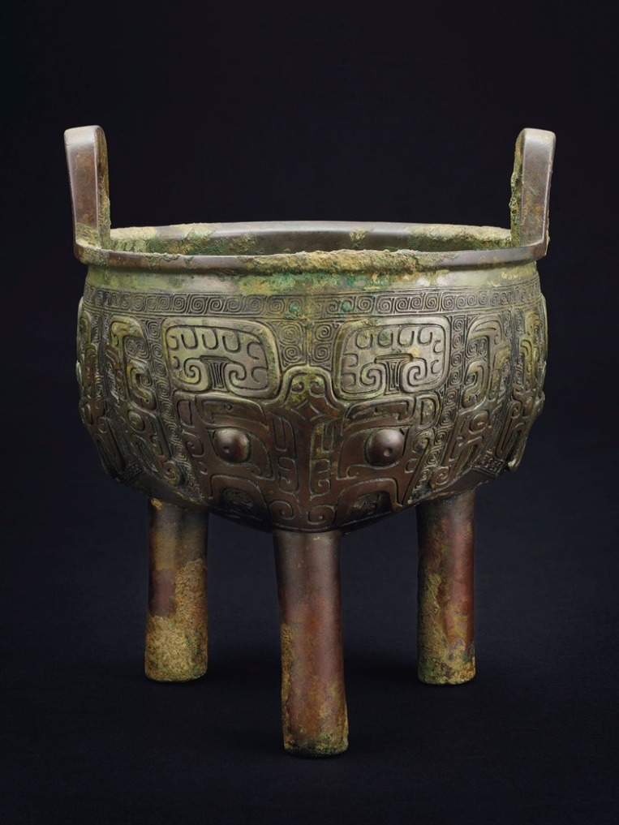
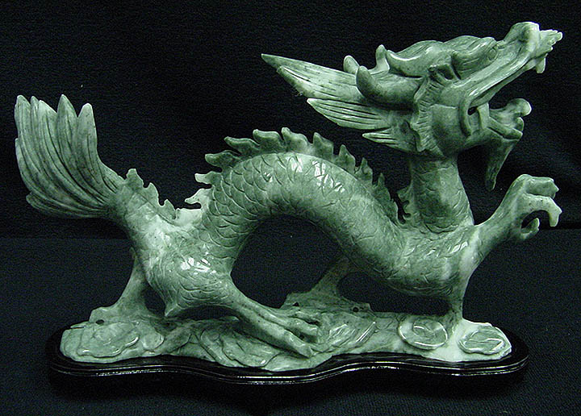
kitajska
BRONASTE OBREDNE POSODE
KIPCI IZ ŽADA

Slide 6
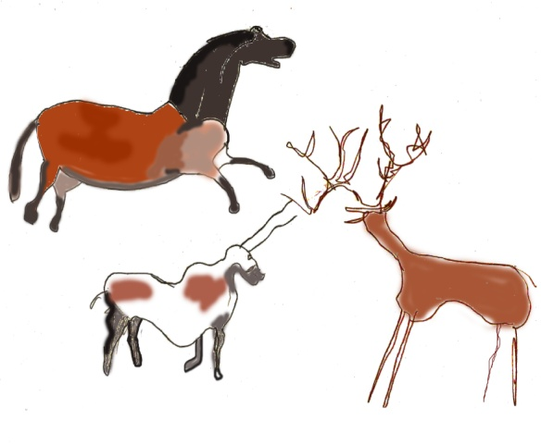
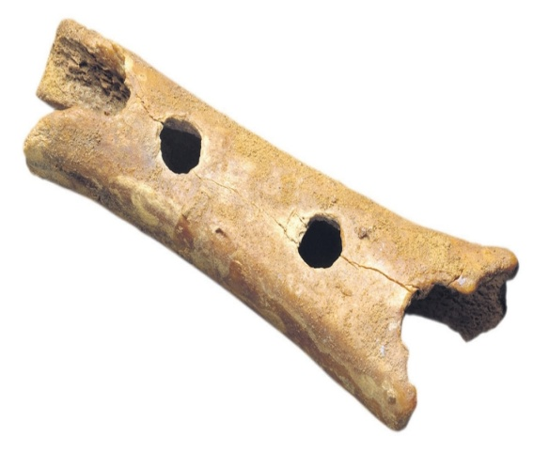
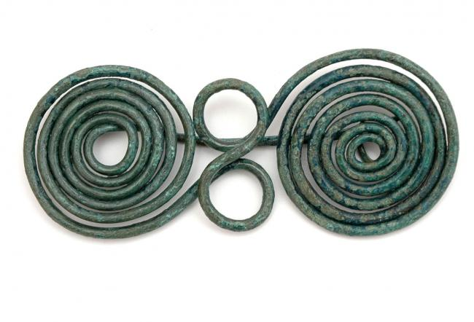
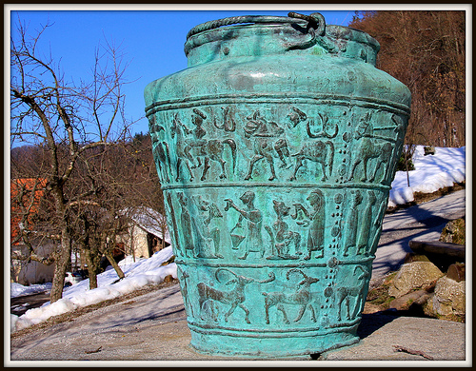
Primeri prazgodovinske umetnosti

Slide 7
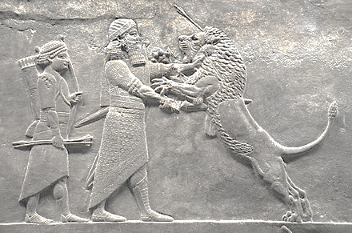
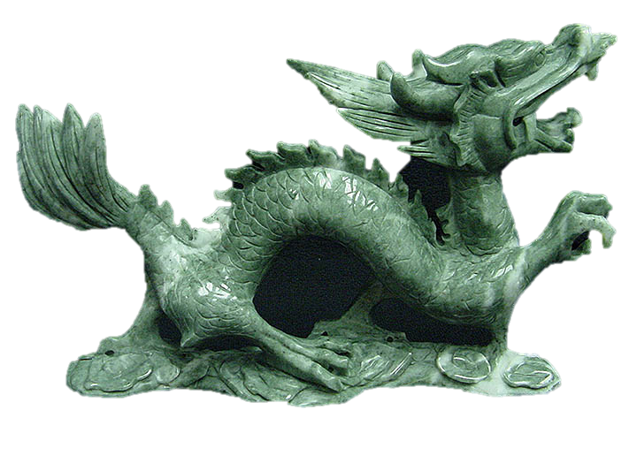


Primeri umetnosti prvih zgodnjih civilizacij

